Slide 1
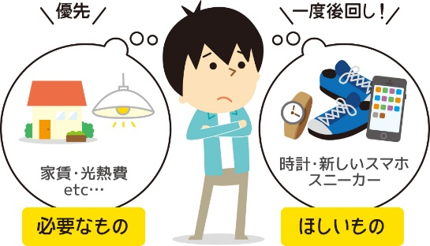
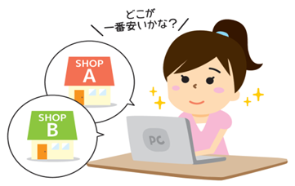
47
自立した消費者になるために大切なポイントー①
本文を読んで、見出しに当てはまる言葉を下の語群から選びましょう。
1.（ ）か考える習慣を
「これ、ほしい！」と、思わず衝動買いした後、「やっぱり買わなくてもよかったかも」と後悔した経験はありませんか。
ほしいと思ったときには、「自分にとって本当に必要なものか」それとも「単にほしいものか」を考える習慣を身に付けましょう。時間をおくと、買わなくてもすむケースも多くなるはずです。
2.（ ）・条件をよく比べよう
買いたいものが決まったら、どこで買うのが安いのか、値段や機能などをきちんと調べましょう。同じ機能の商品なら少しでも安いお店で買えるように、価格や条件を比較することが大切。ネットの比較サイトなどを上手に活用するのもおススメです。
語群
流行っているもの
ほしいもの
価格
必要なもの
法律
用途

Slide 2
47
自立した消費者になるために大切なポイントー①
自立した消費者になるためのポイントを覚えておきましょう。
1.（必要なもの）か考える習慣を
「これ、ほしい！」と、思わず衝動買いした後、「やっぱり買わなくてもよかったかも」と後悔した経験はありませんか。
ほしいと思ったときには、「自分にとって本当に必要なものか」それとも「単にほしいものか」を考える習慣を身に付けましょう。時間をおくと、買わなくてもすむケースも多くなるはずです。
2.（価格）・条件をよく比べよう
買いたいものが決まったら、どこで買うのが安いのか、値段や機能などをきちんと調べましょう。同じ機能の商品なら少しでも安いお店で買えるように、価格や条件を比較することが大切。ネットの比較サイトなどを上手に活用するのもおススメです。
語群
流行っているもの
ほしいもの
価格
必要なもの
法律
用途

Slide 3
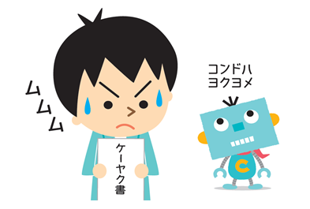

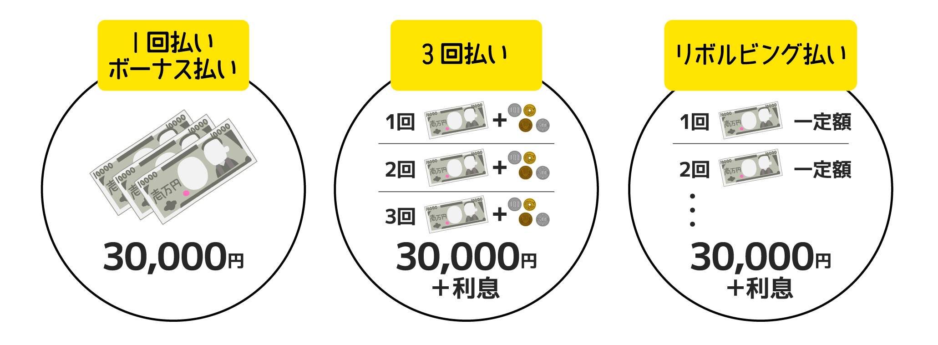
47
自立した消費者になるために大切なポイントー②
本文を読んで、見出しに当てはまる言葉を下の語群から選びましょう。
3.（ ）の内容をよくチェック！
実際に契約を結ぶときには、価格だけでなく、支払い方法の選択肢や商品の配送方法、キャンセルしたときの条件など、契約しようとする内容について、細かくチェックしましょう。キャンセルした場合には、違約金などが発生するかどうかの確認も必要です。
4.（ ）がかかる支払い方法は
できるだけ避ける
自分の手元にあるお金ではほしいものが手に入らない場合、分割払いやリボルビング払いで買うことがあるかもしれません。
分割払いやリボルビング払いにすると手数料がかかるため、購入した金額よりも多く支払うことになります。同じものでも支払い方法によって支払う金額は変わるので、手数料がかかる支払い方法はできるだけ避けましょう。
語群
広告
手間
時間
手数料
収入
契約

Slide 4
47
自立した消費者になるために大切なポイントー②
自立した消費者になるためのポイントを覚えておきましょう。
3.（契約）の内容をよくチェック！
実際に契約を結ぶときには、価格だけでなく、支払い方法の選択肢や商品の配送方法、キャンセルしたときの条件など、契約しようとする内容について、細かくチェックしましょう。キャンセルした場合には、違約金などが発生するかどうかの確認も必要です。
4.（手数料）がかかる支払い方法は
できるだけ避ける
自分の手元にあるお金ではほしいものが手に入らない場合、分割払いやリボルビング払いで買うことがあるかもしれません。
分割払いやリボルビング払いにすると手数料がかかるため、購入した金額よりも多く支払うことになります。同じものでも支払い方法によって支払う金額は変わるので、手数料がかかる支払い方法はできるだけ避けましょう。
語群
広告
手間
時間
手数料
収入
契約

Slide 5
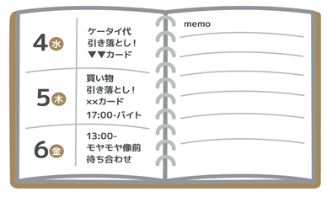
47
自立した消費者になるために大切なポイントー③
本文を読んで、見出しに当てはまる言葉を下の語群から選びましょう。
5.買い物代金はきちんと（ ）しよう
カードで買い物をすると、手元のお金が減らず、口座からの引き落としも後になるので、「お金が減った」ことを実感しづらくなります。
とはいえ、支払い日は必ずおとずれますので、きちんとカード別に利用額を集計して、カードごとの支払い日も確認しておきましょう。
語群
記憶
記録
手数料
収入
家計

Slide 6
47
自立した消費者になるために大切なポイントー③
自立した消費者になるためのポイントを覚えておきましょう。
5.買い物代金はきちんと（記録）しよう
カードで買い物をすると、手元のお金が減らず、口座からの引き落としも後になるので、「お金が減った」ことを実感しづらくなります。
とはいえ、支払い日は必ずおとずれますので、きちんとカード別に利用額を集計して、カードごとの支払い日も確認しておきましょう。
語群
記憶
記録
手数料
収入
家計

